Slide 1


UBND PHƯỜNG PHÚC LỢI
TRƯỜNG MẦM NON HOA SỮA
LĨNH VỰC PHÁT TRIỂN NHẬN THỨC
HOẠT ĐỘNG LÀM QUEN VỚI TOÁN
Đề tài: Nhận biết chữ số 6, số lượng và số thứ tự trong phạm vi 6
Lứa tuổi : MGL 5-6 tuổi
Giáo viên: Nguyễn Thị Phúc Hậu

Slide 2

2. Phương pháp, hình thức tổ chức
Phần I: Ôn nhận biết nhóm có số lượng trong phạm vi 5

Slide 3

Phần II: Nhận biết chữ số 6,
số lượng và số thứ tự trong phạm vi 6

Slide 4
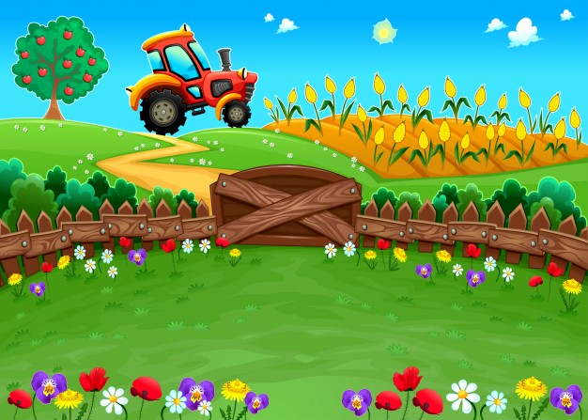
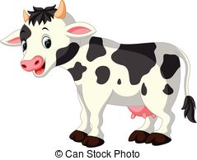
1
2
3
4
5
5

Slide 5
6
1
2
3
4
5
6

Slide 6
6
Phát âm số 6

Slide 7


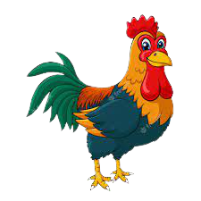
6
1
2
3
4
5
6
6
1
2
3
4
5
6
6
1
2
3
4
5
6

Slide 8

Số thứ tự trong phạm vi 6
1
2
3
4
5
6

